Slide 1
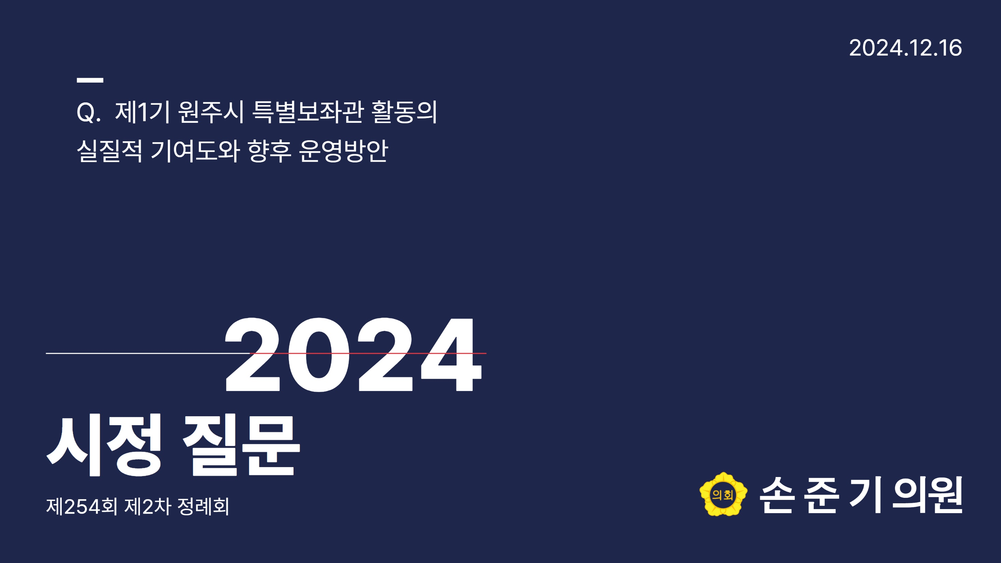
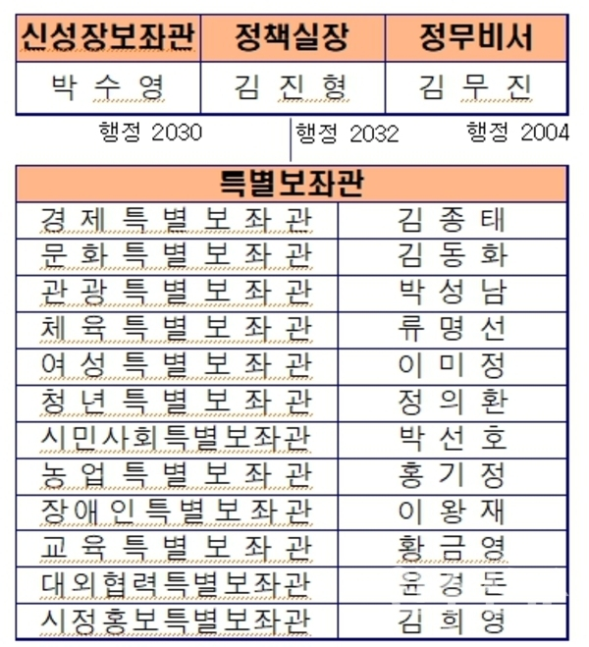

Slide 2

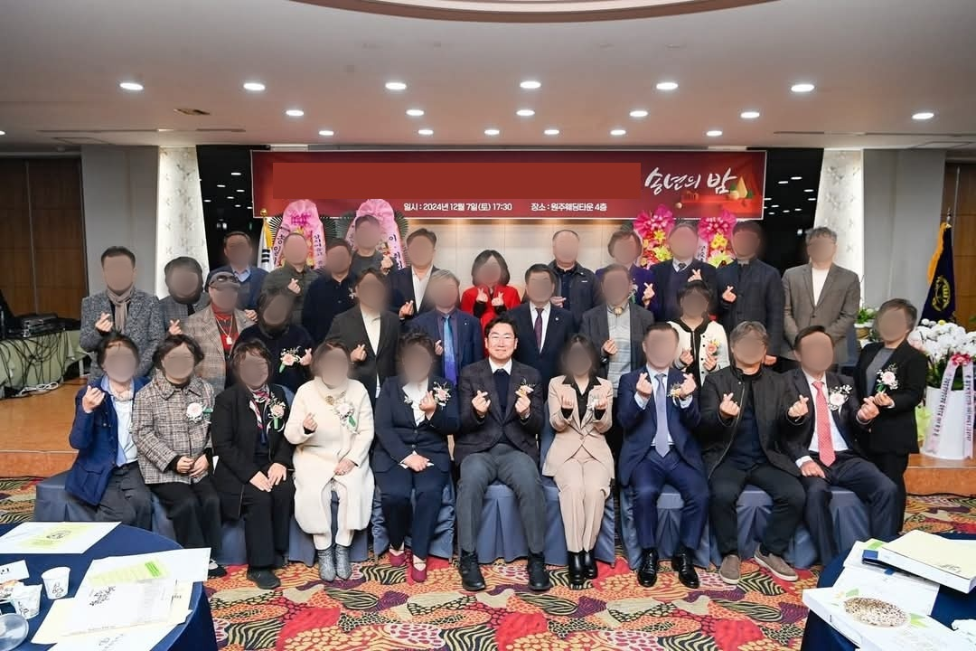
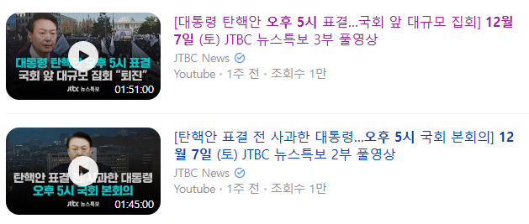
2024년 12월7일(토)17:30

Slide 3
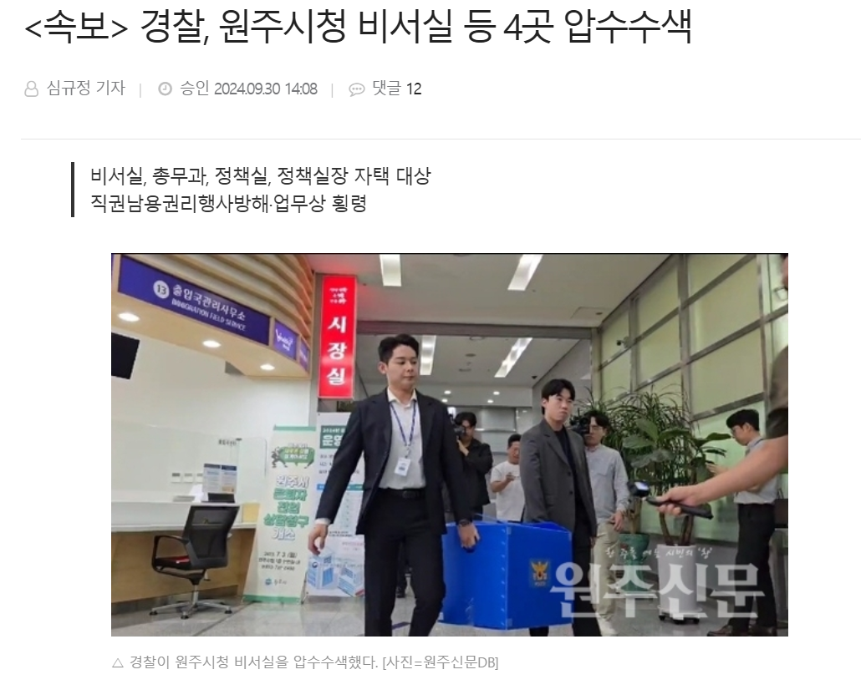

Slide 4
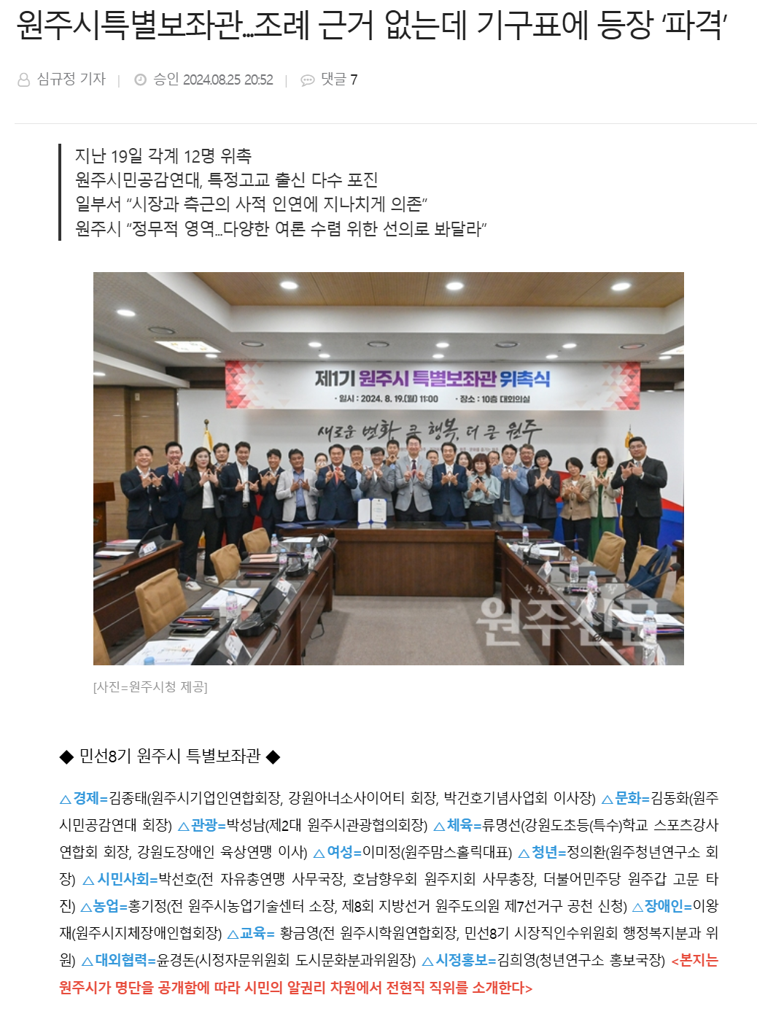
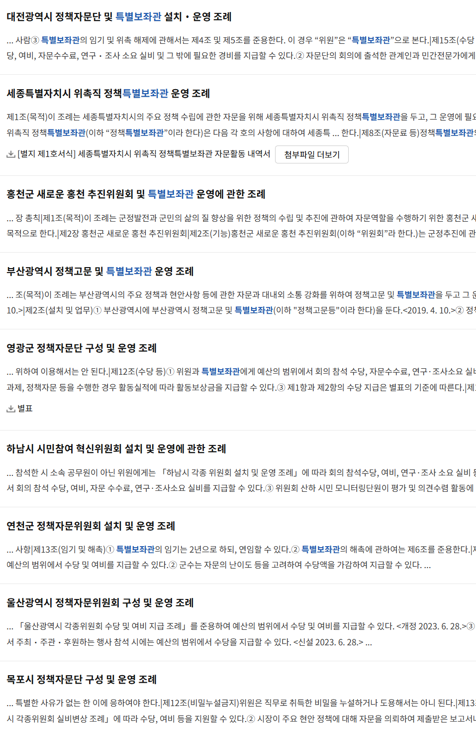

Slide 5
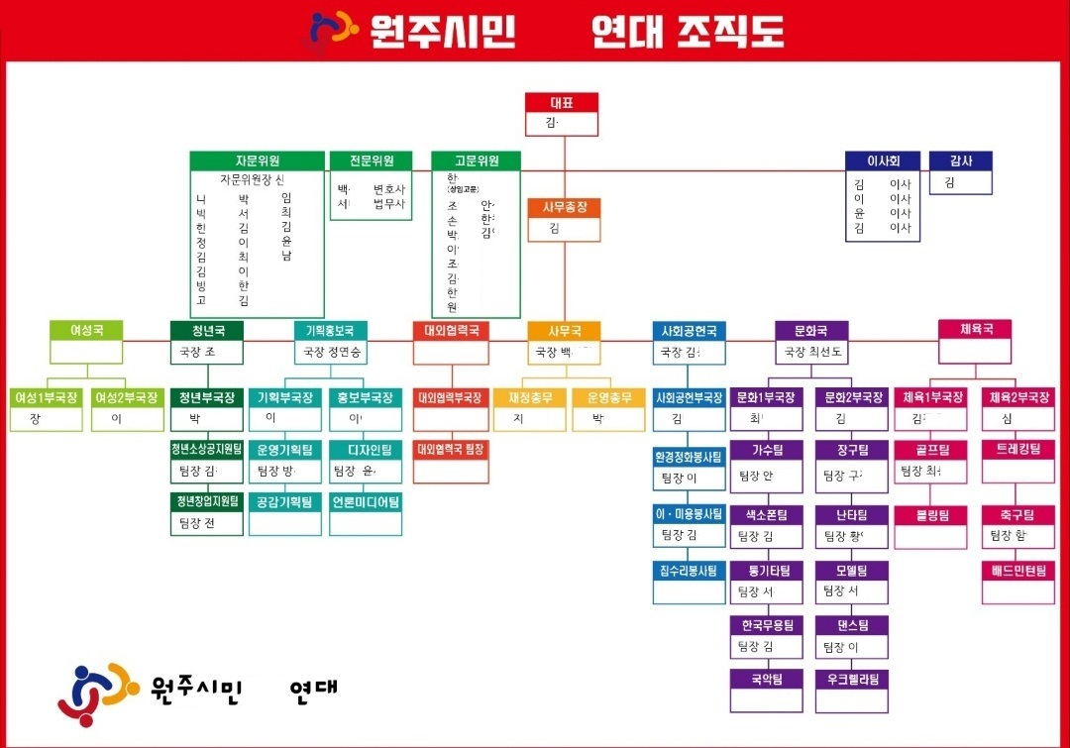

Slide 6
김ㅇㅇ(대표) : 영서방송인연(부동산업 운영)
김ㅇㅇ(사무총장) : 군출신, (드림ㅇㅇ컴퍼니
원주시 행사 전반 수의계약 의혹)
전ㅇㅇ, 윤ㅇㅇ, 이ㅇㅇ : 요식업운영, 업추비 유용의혹
윤ㅇㅇ (외6명) : 원주시특별보좌관 임명
박ㅇㅇ : 원주시 갑 국회의원
조ㅇㅇ : 원주시 시설관리공단 이사장
서ㅇㅇ : 원주시 영상미디어센터
이ㅇㅇ : 원주시 체육회 사무국장
김ㅇㅇ : 재향군인회 여성회장
한ㅇㅇ, 손ㅇㅇ, 조ㅇㅇ 등 : 전 원주시의회 의원

Slide 7
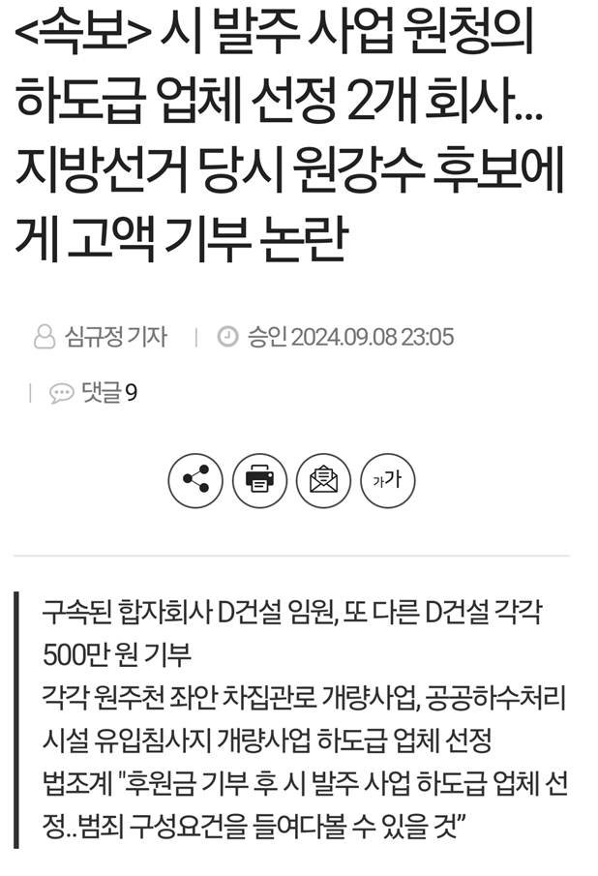
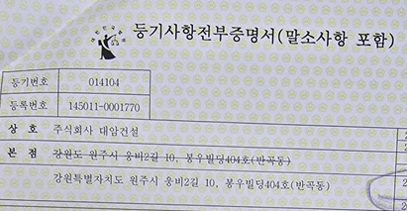
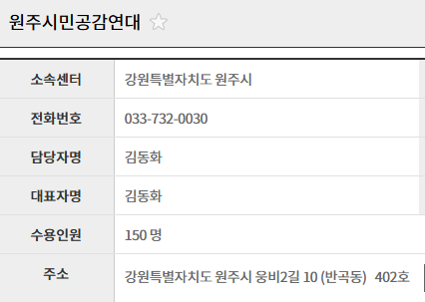

Slide 8
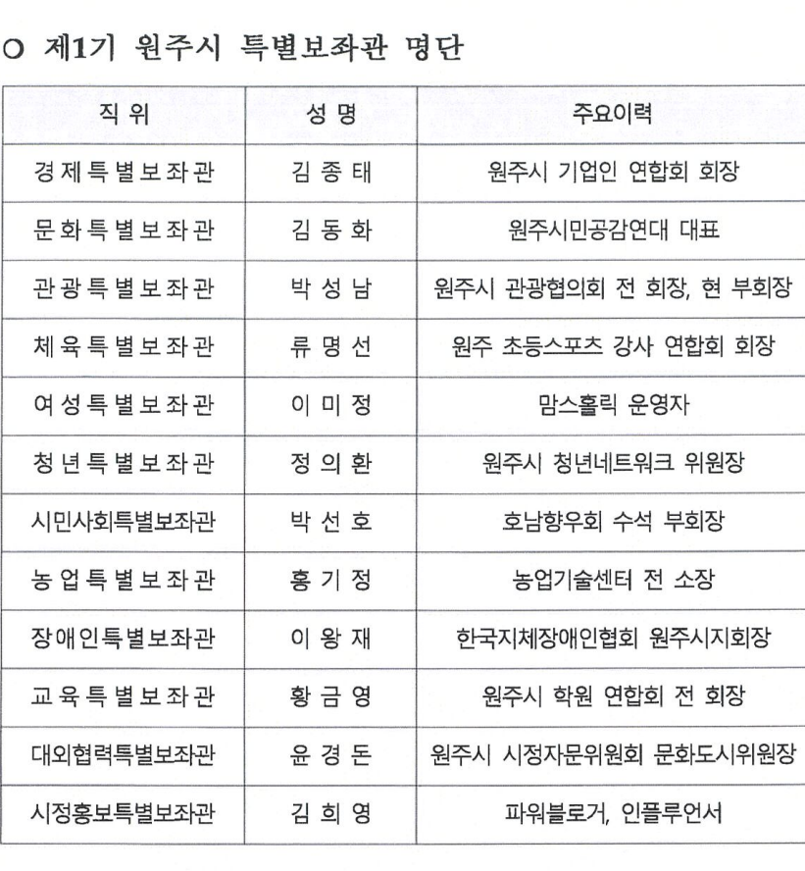
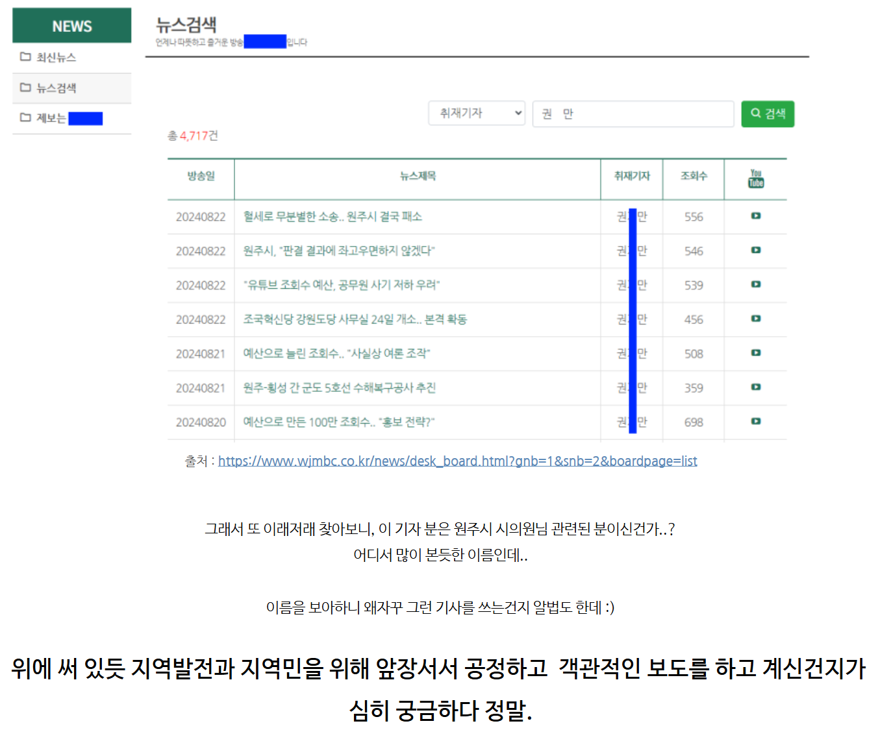

Slide 9
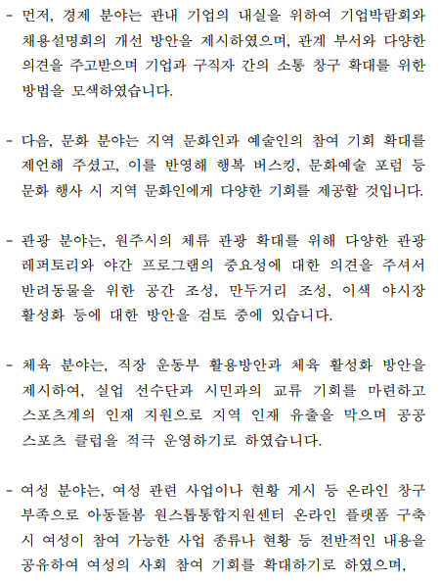
1. 경제 분야 : 기업박람회·채용설명회 개선, 소통 창구 확대 논의
  구체적 개선 방안과 실행 내용 부족
  실행된 플랫폼, 정책의 반영 여부는?
2. 문화 분야 : 행복 버스킹·문화예술 포럼 계획
  실행 여부와 성과 제시 근거 부족 (문화재단 사업)
  참여자 수, 프로그램 수 등의 근거 미흡
3. 관광 분야 : 체류 관광 확대, 야간 프로그램 등 검토
  "검토 중"으로만 설명, 로드맵 부재
  기존 사업과의 차별성과 구체적 전략 부족
4. 체육 분야: 실업 선수단과 시민 교류, 공공스포츠클럽 운영
  교류 방식과 실행 사례 부족
  스포츠 타운건립, 축구단지 등 예산 부족으로 현실화 어려움
5. 여성 분야: 아동돌봄 온라인 플랫폼 구축, 여성 참여 확대
  플랫폼 위수탁 관련 (원주시 사무의 민간위탁조례, 또는 출자출연기관의 운영에 관한조례)

Slide 10
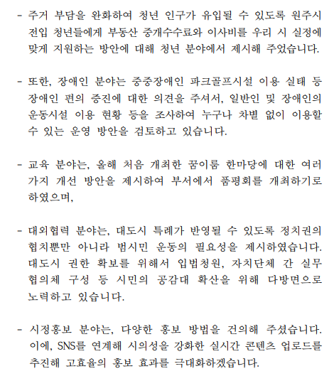
6. 청년 분야: 청년 전입 시 부동산 중개수수료·이사비 지원 방안
  실행 여부·예산 계획·효과 불명확
7. 장애인 분야: 장애인 편의시설 운영 방안 검토
  "검토 중" 반복, 개선 내용 설명 부족
8. 교육 분야: 꿈이룸 한마당 개선 방안 제언
  꿈이룸 정부 보조예산 불명확
9. 대외협력 분야: 대도시 특례 추진 협치·범시민 운동 필요성 제시
  필요성 제시에 그침, 실질적 활동 설명 부족
  협의체 구성 등 구체적 실행 여부 불명확
10. 시정홍보 분야: SNS 실시간 콘텐츠 업로드
  구체적 실행 내용 부족
  기존 홍보 방식과 차별성 없음

Slide 11
원주시 특별보좌관 운용에 대한 제언
공정하고 투명한 인사절차 준수
특별보좌관 조례제정 및 적정보상 마련
성과평가 및
책임부여

